Slide 1
《信息学奥赛一本通·初赛真题解析》
第二章 程序设计基本知识
第6节 链表

Slide 2
一、顺序表
目录
二、链表

Slide 3

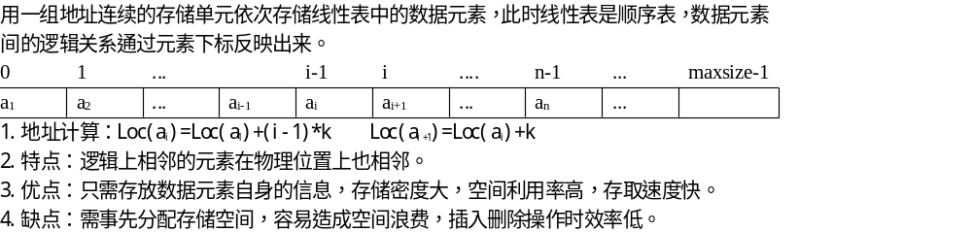
06
顺序表

Slide 4
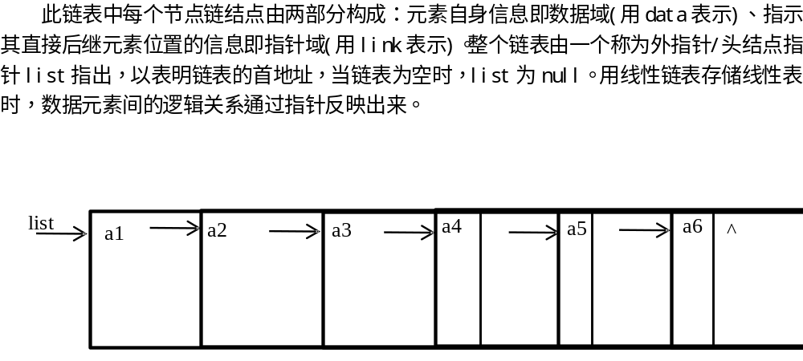
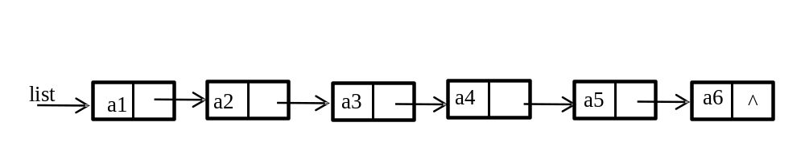
06
单向链表/线性链表

Slide 5

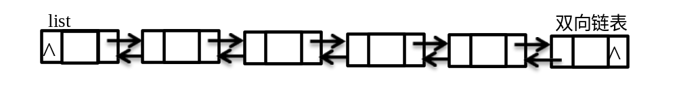
06
双向链表
双向链表的链结点

Slide 6
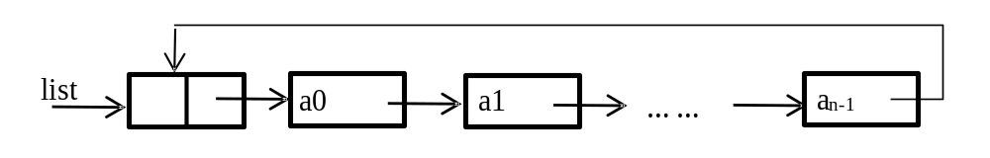
06
循环链表

